Slide 1
Bài 8 Chức năng tham chiếu
GV: Từ Thị Xuân Hiền
Email: ttxuanhien@gmail.com

Slide 2
Tạo mục lục nội dung – Table of content
Khi tạo một tài liệu dài gồm nhiều phần, nhiều chương, để người đọc có thể nắm bắt được nội dung tổng quan của tài liệu, Word cung cấp chức năng Table of content, giúp người dùng dễ dàng sắp xếp và điều hướng tài liệu.

Slide 3
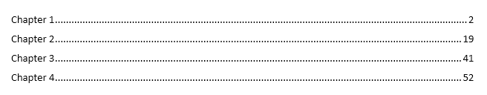
Tạo mục lục nội dung – Table of content
Mục lục cũng giống như danh sách các chương ở đầu sách. Nó liệt kê từng phần trong tài liệu và số trang nơi phần đó bắt đầu.

Slide 4
Tạo mục lục nội dung – Table of content
Các bước tạo mục lục nội dung
Bước 1: Gán Style Heading cho các nội dung sẽ xuất hiện trong mục lục hoặc có thể gán style do người dùng tạo.
Bước 2: Chèn bảng mục lục
Chọn tab References trên thanh Ribbon, chọn lệnh Table of Contents,
Chọn mẫu thiết kế sẵn trong menu

Slide 5
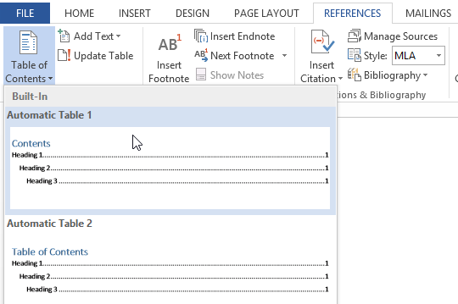
Tạo mục lục nội dung – Table of content
Các bước tạo mục lục nội dung

Slide 6
Tạo mục lục nội dung – Table of content
Tạo bảng mục lục nội dung sử dụng Style do người dùng tạo
Bước 1: tạo Style mới
Bước 2: Gán số thứ tự vào các Style vừa tạo (nếu cần đánh số thứ tự)

Slide 7
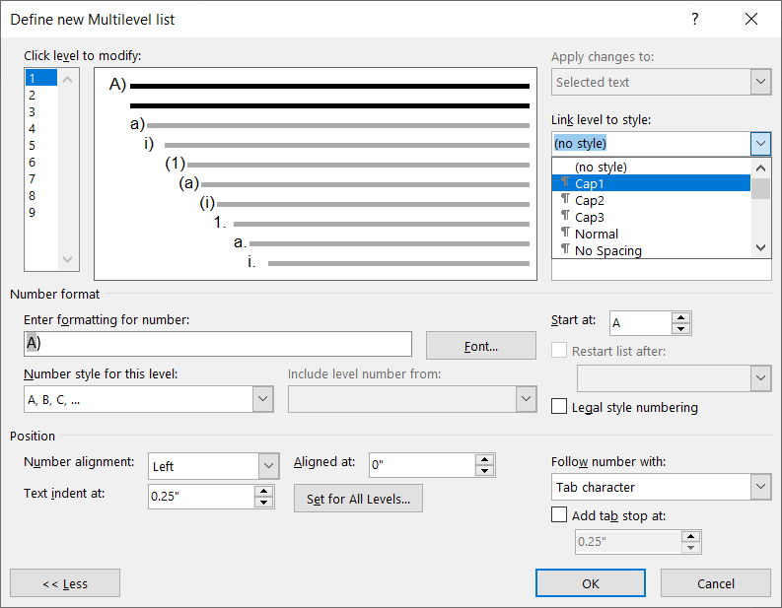
Tạo mục lục nội dung – Table of content
Tạo bảng mục lục nội dung sử dụng Style do người dùng tạo

Slide 8
Tạo mục lục nội dung – Table of content
Tạo bảng mục lục nội dung sử dụng Style do người dùng tạo
Bước 3: gán Style vừa tạo vào các nội dung muốn xuất hiện trong mục lục
Bước 4: tạo bảng mục lục

Slide 9
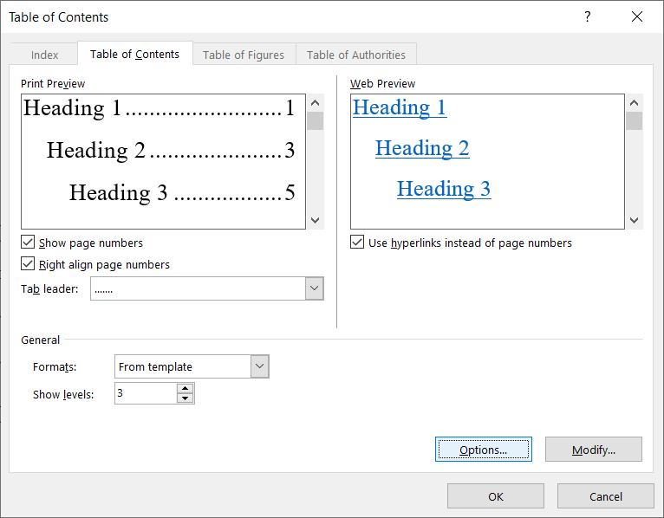
Tạo mục lục nội dung – Table of content
Tạo bảng mục lục nội dung sử dụng Style do người dùng tạo
Trong hộp thoại
Table of Content
Click nút Option

Slide 10
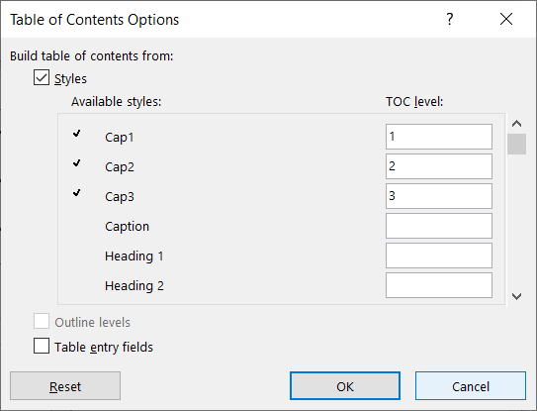
Tạo mục lục nội dung – Table of content
Tạo bảng mục lục nội dung sử dụng Style do người dùng tạo
Trong hộp thoại Table
Of content Option
Trong khung TOC level,
Đánh số cấp cho các Style
Do người dùng tạo
Click OK

Slide 11
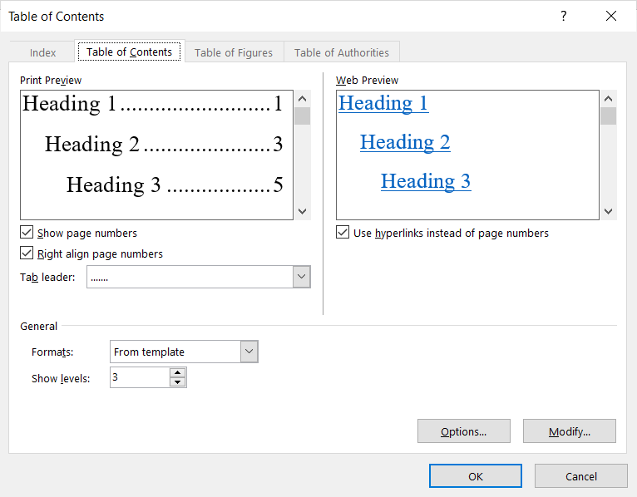
Tạo mục lục nội dung – Table of content
Hiệu chỉnh kiểu hiển thị bảng mục lục.
Đặt dấu nháy tại vị trí tạo bảng mục lục.
Chọn tab References, Trong menu của nút lệnh Table of Contents, Custom Table of Contents.

Slide 12
Tạo mục lục nội dung – Table of content
Hiệu chỉnh kiểu hiển thị bảng mục lục.
Show page number: Hiển thị số trang.
Right align page numbers: Số trang đặt ở lề phải của trang.
Tab leader: Chọn kiểu đường line từ tiêu đề đến số trang
Formats: chọn định dạng cho bảng mục lục
Show levels: Chỉ định cấp xuất hiện trong bảng mục lục

Slide 13
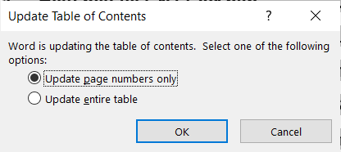
Hiệu chỉnh kiểu hiển thị bảng mục lục
Cập nhật bảng mục lục
Đặt dấu nháy trong bảng mục lục, Chọn tab References, trong nhóm lệnh Table of Contents, click Update Table
Hoặc Click chuột phải, Chọn Update Field.
Update page number only: chỉ cập nhật số trang
Update entire table: cập nhật số trang và nội dung

Slide 14
Hiệu chỉnh kiểu hiển thị bảng mục lục
Xóa bảng mục lục
Đặt dấu nháy trong bảng mục lục.
Chọn tab References, click menu của nút lệnh Table of Contents, chọn Remove Table of Contents.

Slide 15
Footnotes và Endnotes
Việc sử dụng các ghi chú là cần thiết nhằm cung cấp thông tin về các nguồn trích dẫn, sự kiện và ý kiến.
Chú thích (Footnotes) xuất hiện ở dưới cùng của trang.
Ghi chú (endnotes) xuất hiện ở cuối của một tài liệu hoặc một phần, nếu tài liệu chứa nhiều phần. Vị trí mặc định là vào cuối của tài liệu.

Slide 16

Footnotes và Endnotes
Chèn Footnote - Endnote
Đặt dấu nháy tại vị trí cần chèn Footnote hoặc Endnote.
Chọn tab References, trong nhóm lệnh Footnotes, click nút Insert Footnote hoặc Insert Endnote.
Trong vùng liên kết tại cuối trang hoặc cuối tài liệu hoặc cuối phần, nhập chú thích hoặc ghi chú.

Slide 17
Footnotes và Endnotes
Thiết lập thuộc tính của Footnote - Endnote
Chọn tab References, trong nhóm lệnh Footnotes, click mũi tên bên dưới của nhóm lệnh Footnotes,
Mở hộp thoại Footnote and Endnote.
Thực hiện thiết lập các thuộc tính cho Footnote and Endnote.
Location: chỉ định vị trí đặt Footenotes và Endnotes.
Convert: chuyển đổi giữa Footenotes và Endnotes.

Slide 18
Footnotes và Endnotes
Thiết lập thuộc tính của Footnote - Endnote
Footenotes Layout: chọn kiểu hiển thị Footenote, có thể hiển thị dạng nhiều cột, mặc định theo số cột của tài liệu hiện hành.
Format: chọn định dạng cho số thứ tự và số bắt đầu của Footenotes và Endnotes.
Apply changes: phạm vi áp dụng sự thay đổi.

Slide 19
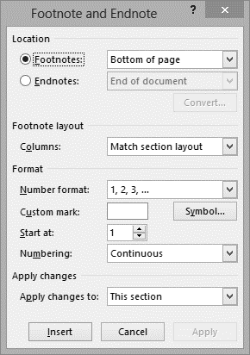
Footnotes và Endnotes
Thiết lập thuộc tính của Footnote - Endnote

Slide 20
Chèn mục lục hình ảnh
Hình ảnh chèn vào tài liệu nhằm mục đích minh họa cho nội dung văn bản trở nên dễ hiểu hơn
Nếu văn bản có nhiều hình ảnh thì mục lục hình ảnh giúp người dùng có thể tìm nhanh một hình ảnh trong tài liệu

Slide 21
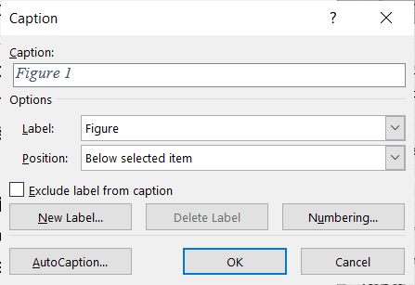
Chèn mục lục hình ảnh
Cách chèn mục lục hình ảnh
Bước 1: gán nhãn cho các hình ảnh trong tài liệu
Click phải trên hình, chọn Insert Caption
Hoặc chọn hình, chọn tab References, chọn Insert Caption

Slide 22
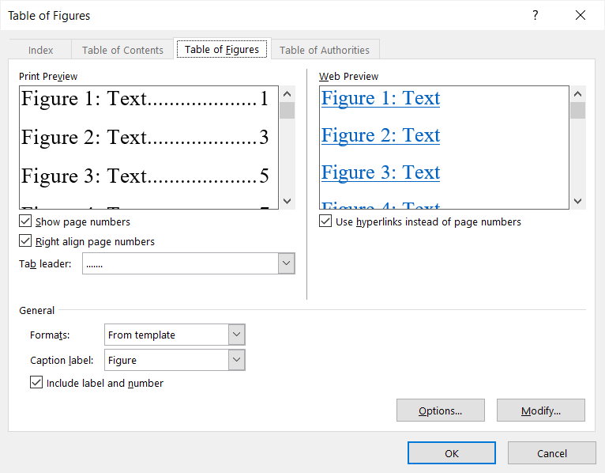
Chèn mục lục hình ảnh
Cách chèn mục lục hình ảnh
Bước 2:
Chọn tab References, trong nhóm lệnh Caption
Chọn Insert Table Of Figure

Slide 23
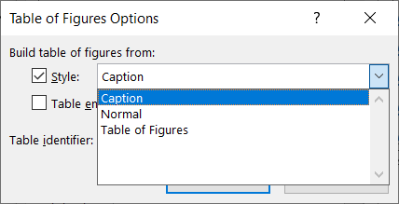
Chèn mục lục hình ảnh
Hiệu chỉnh thuộc tính của mục lục hình ảnh
Trong hộp thoại Table of Figure→ click nút Options
Thực hiện tùy chọn kiểu hiển thị bảng mục lục

Slide 24
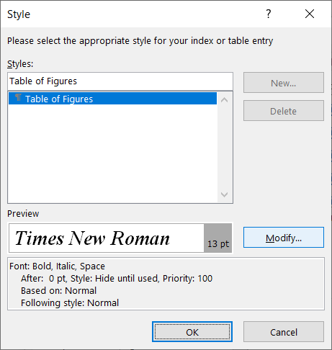
Chèn mục lục hình ảnh
Hiệu chỉnh thuộc tính của mục lục hình ảnh
Trong hộp thoại Table of Figure→ click nút Modify
Hiệu chỉnh Style của bảng
mục lục hình ảnh

